Slide 1


Основы построения файловых систем
Acronis @ МФТИ, 2016

Slide 2
Основы построения файловых систем
Сегодня мы поговорим про RAID
RAID – Redundant Array of Independent (Inexpensive) Disks Для чего нужен: Большая надёжность, чем у отдельных дисков, Большая вместимость, чем у отдельных дисков.
Acronis @ МФТИ, 2016

Slide 3
Основы построения файловых систем
Статистика Backblaze по поломкам 4TB HDD в 2015 году
https://www.backblaze.com/blog/hard-drive-reliability-q3-2015/
Модель | Число дисков | % поломавшихся
HGST Deskstar 5K4000 | 2600 | 0.86%
HGST Megascale 4000 | 7000 | 0.70%
Seagate Desktop HDD.15 | 20900 | 3.31%
Acronis @ МФТИ, 2016

Slide 4
Основы построения файловых систем
Оценки надёжности HDD и SSD
MTBF – Mean Time Between Failures RBER – Raw Bit Error Rate UBER – Uncorrectable Bit Error Rate
Acronis @ МФТИ, 2016

Slide 5
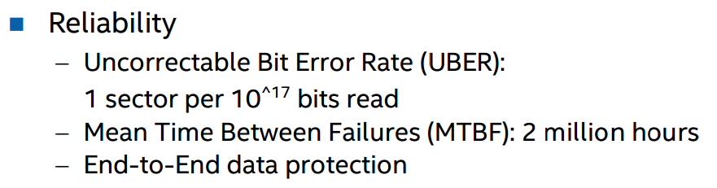
Основы построения файловых систем
Оценки надёжности HDD и SSD
MTBF – Mean Time Between Failures RBER – Raw Bit Error Rate UBER – Uncorrectable Bit Error Rate
Для SSD S3710 Intel обещает Означают ли эти числа, что в реальной жизни ошибки нам не встретятся? Что будет в ДЦ объёмом 10PB, где стоит тысяча дисков?
Acronis @ МФТИ, 2016

Slide 6
Основы построения файловых систем
Уровни RAID
RAID0 (stipe) | Данные разрезаются на последовательные куски длины N * B, каждый кусок разделяется на N частей, которые записываются на различные диски:
........
........
........
Диск 0 Диск 1 …… Диск N-1
Acronis @ МФТИ, 2016

Slide 7
Основы построения файловых систем
Уровни RAID
RAID1 (mirror) | Каждый диск в массиве содержит одни и те же данные:
........
==
........
==
==
........
==
==
==
==
==
==
Диск 0 Диск 1 …… Диск N-1
Acronis @ МФТИ, 2016

Slide 8
Основы построения файловых систем
Уровни RAID
RAID4 | Массив состоит из N+1 дисков. На первых N дисках данные хранятся, как на RAID0. На последнем диске каждый блок вычисляется как XOR соответствующих блоков на N дисках. При потере любого диска массив остаётся работоспособным.
........
b10
b00
........
b11
b01
........
b10 + b11 + …
b00 + b01 + …
Диск 0 Диск 1 …… Диск N
Acronis @ МФТИ, 2016

Slide 9
Основы построения файловых систем
Уровни RAID
RAID4 | Массив состоит из N+1 дисков. На первых N дисках данные хранятся, как на RAID0. На последнем диске каждый блок вычисляется как XOR соответствующих блоков на N дисках. При потере любого диска массив остаётся работоспособным. Такой массив имеет концептуальный недостаток: диск с блоками чётности будет изнашиваться быстрее других дисков.
........
b10
b00
........
b11
b01
........
b10 + b11 + …
b00 + b01 + …
Диск 0 Диск 1 …… Диск N
Acronis @ МФТИ, 2016

Slide 10
Основы построения файловых систем
Уровни RAID
RAID5 | Массив строится так же, как и RAID4, но блоки чётности в разных страйпах хранятся на разных дисках:
........
b20
b10 + b11
b00
........
b20 + b21
b10
b01
........
b21
b11
b00 + b01
Acronis @ МФТИ, 2016

Slide 11
Основы построения файловых систем
Уровни RAID
RAID0 (stripe) | большая скорость линейных записи и чтения, оптимизирует случайные чтения, теряет все данные при поломке одного диска.
RAID1 (mirror) | оптимизирует случайное чтение, скорость записи – как у одиночного диска, выживает при потере всех дисков, кроме одного, слишком расточителен.
RAID5 | оптимизирует случайное чтение, что со скоростью записи? позволяет потерять любой диск без потери работоспособности.
RAID6 | Как RAID5, но вычисляет два разных блока чётности, поэтому выдерживает потерю любых двух дисков.
RAID10 | Пары дисков объединяются в RAID1, затем поверх этих RAID1 собирается RAID0.
RAID0+1 | Массив RAID1 поверх массивов RAID0.
Acronis @ МФТИ, 2016

Slide 12
Основы построения файловых систем
Трудности с RAID
(небольшая) При перезагрузке устройства могут поменять имена. (большая) Write holes.
Acronis @ МФТИ, 2016

Slide 13
Основы построения файловых систем
Write holes
Запись на разные диски будет происходить в разное время. Рассмотрим такой сценарий: начинается запись на RAID1, диск #0 обработал запрос на запись сектора, произошёл сбой питания, на диске #1 сектор остался без изменений.
Acronis @ МФТИ, 2016

Slide 14
Основы построения файловых систем
Write holes
Аппаратный способ решения: BBU (Battery Backup Unit) в RAID-контроллерах. Программные способы решения: write intent bitmap (linux md), checksumming + COW (ZFS), SSD journal: https://lwn.net/Articles/665299/ . Write intent bitmap, помимо исправления write holes, позволяет уменьшить время проверки и перестроения массива после аварийного выключения.
Acronis @ МФТИ, 2016

Slide 15
Основы построения файловых систем
Скорость записи на RAID5
Из-за необходимости переживать аварийные выключения мы не имеем права одновременно изменять несколько блоков в одном страйпе. Значит, скорость записи на RAID5 получается такая же, как на одиночный диск.
Acronis @ МФТИ, 2016

Slide 16
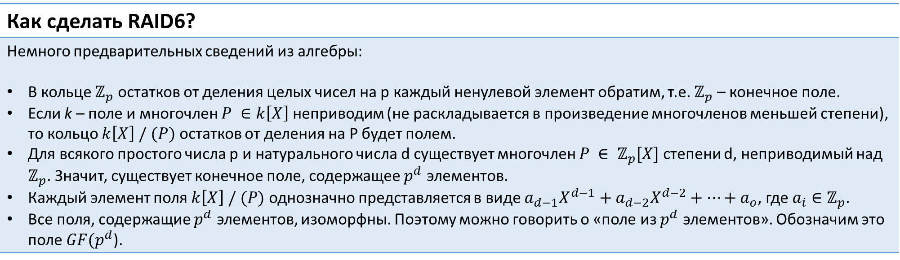
Основы построения файловых систем
Как сделать RAID6?
Немного предварительных сведений из алгебры: В кольце $ℤ_{p}$ остатков от деления целых чисел на p каждый ненулевой элемент обратим, т.е. $ℤ_{p}$ – конечное поле. Если k – поле и многочлен $P ∈k\left[X\right]$ неприводим (не раскладывается в произведение многочленов меньшей степени), то кольцо $k\left[X\right] / (P)$ остатков от деления на P будет полем. Для всякого простого числа p и натурального числа d существует многочлен $P ∈ ℤ_{p}[X]$ степени d, неприводимый над $ℤ_{p}$. Значит, существует конечное поле, содержащее $p^{d}$ элементов. Каждый элемент поля $k\left[X\right] / (P)$ однозначно представляется в виде $a_{d−1}X^{d−1}+a_{d−2}X^{d−2}+…+a_{o}$, где $a_{i}∈ℤ_{p}$. Все поля, содержащие $p^{d}$ элементов, изоморфны. Поэтому можно говорить о «поле из $p^{d}$ элементов». Обозначим это поле $GF(p^{d}$).
Acronis @ МФТИ, 2016

Slide 17
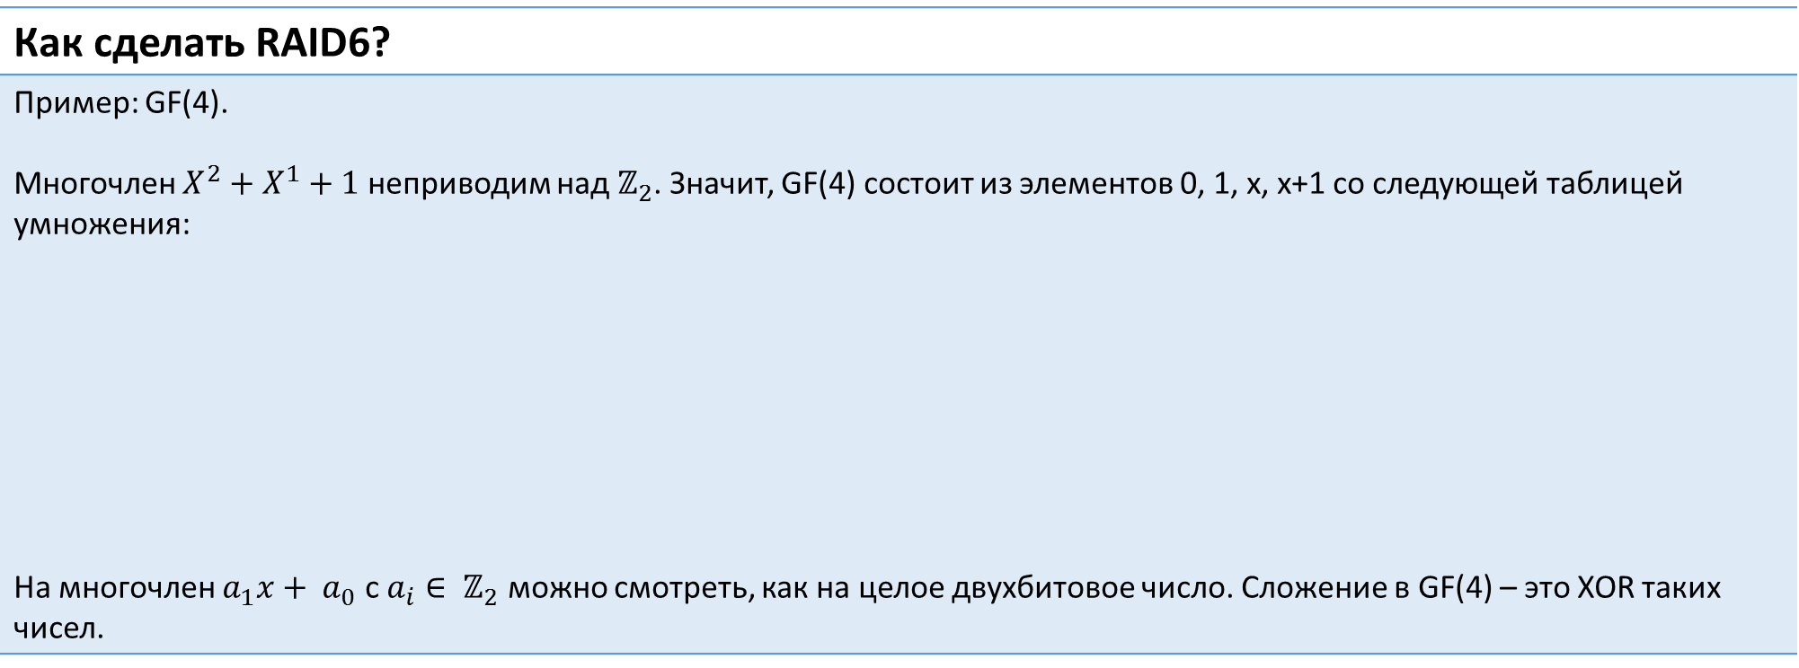
Основы построения файловых систем
Как сделать RAID6?
Пример: GF(4). Многочлен $X^{2}+X^{1}+1$ неприводим над $ℤ_{2}$. Значит, GF(4) состоит из элементов 0, 1, x, x+1 со следующей таблицей умножения: На многочлен $a_{1}x+ a_{0}$ с $a_{i}∈ ℤ_{2}$ можно смотреть, как на целое двухбитовое число. Сложение в GF(4) – это XOR таких чисел.
 | 0 | 1 | x | x+1
0 | 0 | 0 | 0 | 0
1 |  | 1 | x | x+1
x |  |  | x+1 | 1
x+1 |  |  |  | x
Acronis @ МФТИ, 2016

Slide 18
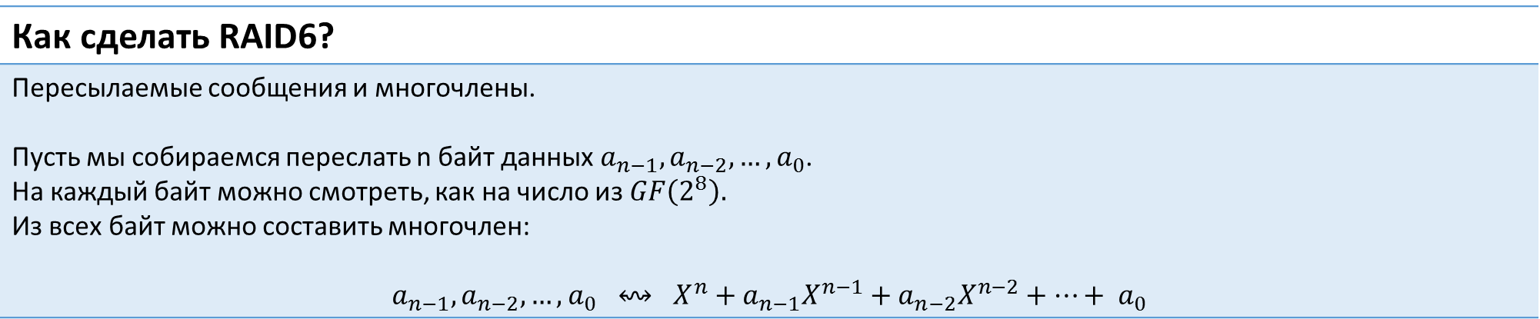
Основы построения файловых систем
Как сделать RAID6?
Пересылаемые сообщения и многочлены. Пусть мы собираемся переслать n байт данных $a_{n−1},a_{n−2},…,a_{0}$. На каждый байт можно смотреть, как на число из $GF\left(2^{8}\right).$ Из всех байт можно составить многочлен: $$a_{n−1},a_{n−2},…,a_{0} ↭ X^{n}+a_{n−1}X^{n−1}+a_{n−2}X^{n−2}+…+ a_{0}$$
Acronis @ МФТИ, 2016

Slide 19
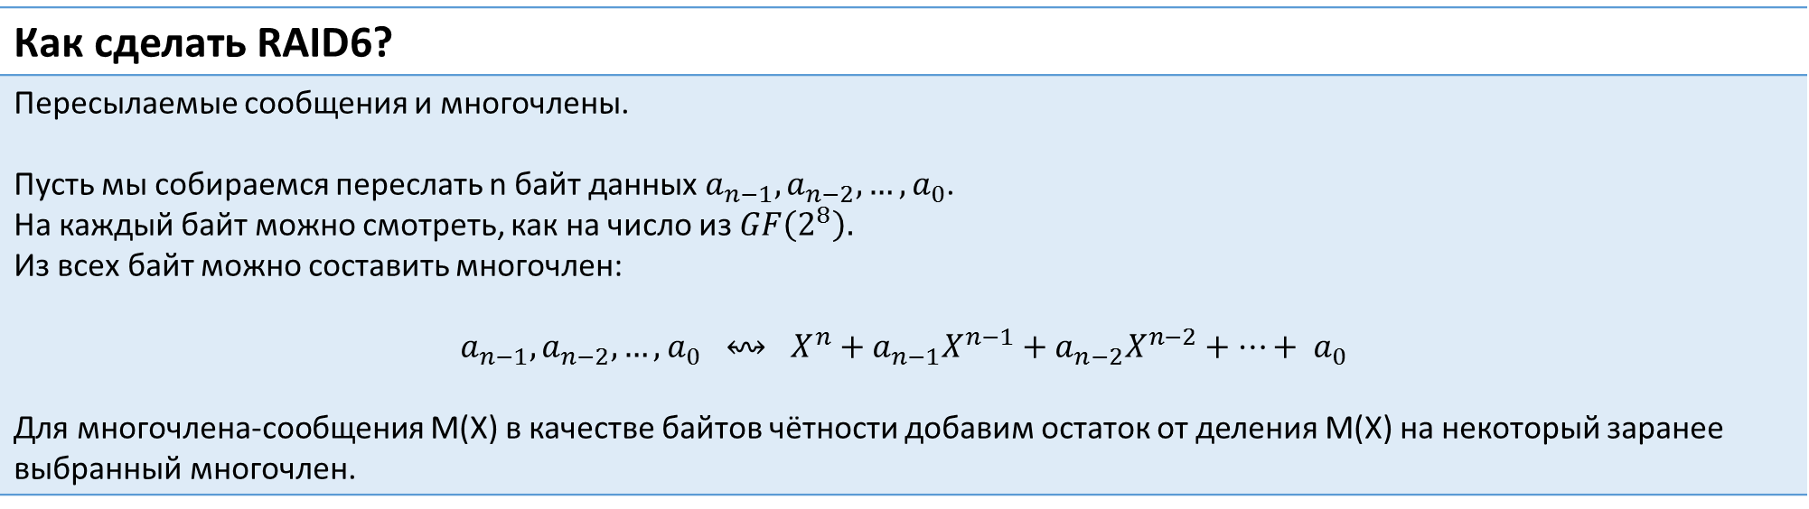
Основы построения файловых систем
Как сделать RAID6?
Пересылаемые сообщения и многочлены. Пусть мы собираемся переслать n байт данных $a_{n−1},a_{n−2},…,a_{0}$. На каждый байт можно смотреть, как на число из $GF\left(2^{8}\right).$ Из всех байт можно составить многочлен: $$a_{n−1},a_{n−2},…,a_{0} ↭ X^{n}+a_{n−1}X^{n−1}+a_{n−2}X^{n−2}+…+ a_{0}$$ Для многочлена-сообщения M(X) в качестве байтов чётности добавим остаток от деления M(X) на некоторый заранее выбранный многочлен.
Acronis @ МФТИ, 2016

Slide 20
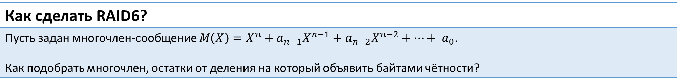
Основы построения файловых систем
Как сделать RAID6?
Пусть задан многочлен-сообщение $M\left(X\right)=X^{n}+a_{n−1}X^{n−1}+a_{n−2}X^{n−2}+…+ a_{0}$. Как подобрать многочлен, остатки от деления на который объявить байтами чётности?
Acronis @ МФТИ, 2016

Slide 21
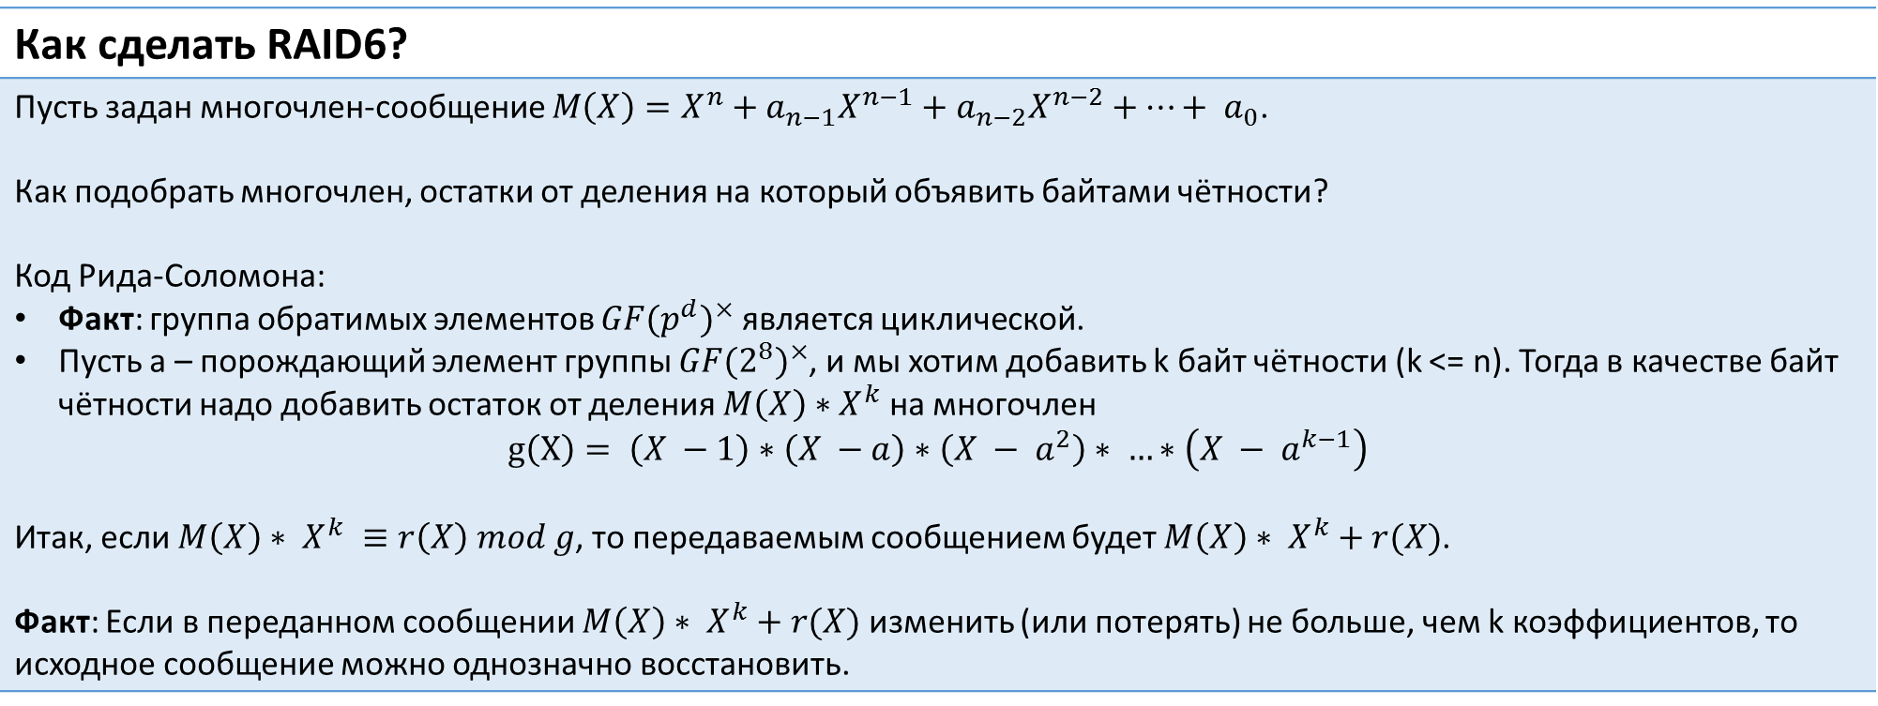
Основы построения файловых систем
Как сделать RAID6?
Пусть задан многочлен-сообщение $M\left(X\right)=X^{n}+a_{n−1}X^{n−1}+a_{n−2}X^{n−2}+…+ a_{0}$. Как подобрать многочлен, остатки от деления на который объявить байтами чётности? Код Рида-Соломона: Факт: группа обратимых элементов ${GF(p^{d})}^{×}$ является циклической. Пусть a – порождающий элемент группы ${GF(2^{8})}^{×}$, и мы хотим добавить k байт чётности (k <= n). Тогда в качестве байт чётности надо добавить остаток от деления $M\left(X\right)∗X^{k}$ на многочлен $$g\left(X\right)= \left(X −1\right)∗\left(X −a\right)∗\left(X − a^{2}\right)∗ …∗\left(X − a^{k−1}\right)$$ Итак, если $M\left(X\right)∗ X^{k} ≡r\left(X\right) mod g$, то передаваемым сообщением будет $M\left(X\right)∗ X^{k}+r(X)$. Факт: Если в переданном сообщении $M\left(X\right)∗ X^{k}+r(X)$ изменить (или потерять) не больше, чем k коэффициентов, то исходное сообщение можно однозначно восстановить.
Acronis @ МФТИ, 2016

Slide 22
Основы построения файловых систем
Acronis @ МФТИ, 2016

Slide 23
Основы построения файловых систем
Acronis @ МФТИ, 2016

Slide 24
Основы построения файловых систем
Acronis @ МФТИ, 2016

